Slide 1


고객사 패션브랜드의 현황과 문제점 파악
다양한 패션브랜드 보유
신규 주얼리 브랜드 온라인 커머스 런칭 성공
온라인유통의 중요성
새로운 사업으로의 변화
기존 패션브랜드 온라인 커머스 재편 검토
오프라인 유통의 한계 인식
패션 브랜드의 온라인커머스 재편 효용성 검토
추진방향 및 기존 사업 개선방향
오프라인 프렌차이즈 점주들의 저항 해소
온라인 커머스 재편에 따른 기대효과

Slide 2
패션플랫폼 진출의 가능성 검토
50대의 급속한 언택트 소비 증가
W컨셉은 중년층 가입자 수가 31% 증가, 50대 가입자 수는 97%가 급증
더한섬닷컴은 40-50대 고객 매출이 53.4%가 상승, 오픈 5년만에 매출 규모가 30배
패션 카테고리 사용자의 꾸준한 증가
과학기술정보통신부의 인터넷 이용 실태조사 50대는 44%에서 60%로 증가
패션의류 앱의 성장

Slide 3
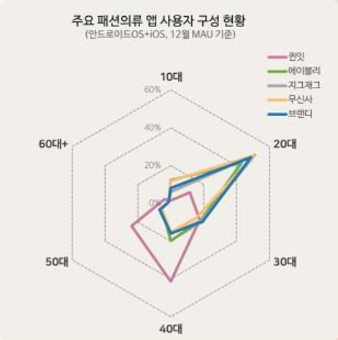
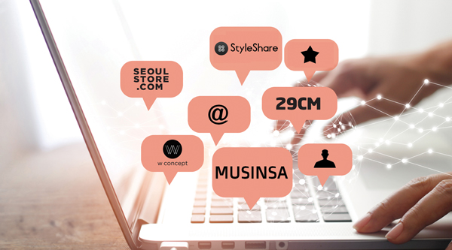
패션플랫폼의 효용성
50대 패션 플랫폼인 ‘퀸잇’의 성장
50-60대 패션앱 ‘퀸잇‘ 사용자 738% 증가
향후 다운에이징
고객사 ‘패션플랫폼’ 진출
서비스 고도화 전략
오프라인 프렌차이즈 점포 문제 해결
프랜차이즈 오프라인 점포들의 온라인 커머스 전환 유도
적정 점포 수 유지를 위한 점포 폐점 유도
악성 적자 점포 인센티브 방안 마련
협력방안 마련; 채용방안 제시 등

Slide 4


Consulting – 성공사례
기존 IT 환경 | Advice(컨설팅) |  | Move(이전) |  | Manage(운영) |  | 퍼블릭 클라우드 환경
 | Cloud Architecture Design |  | Cloud Migration |  | Multicloud Management Services
 |  |  |  |  | Workplace Management & Support Services
 | 신속한 글로벌 사업 확장과 디지털 혁신을 지원하는 퍼블릭 클라우드 기반의 글로벌 인프라 환경 디자인 |  | 기존 IT 인프라 자원을 국내외 클라우드 센터로 성공적으로 분산하여 이전 |  | 글로벌 기업 목표 및 서비스 품질 향상을 위해 단일화된 체계를 통해 통합 관리
고객중심 운영
클라우드 서비스 제공
보이스 레코그니션 인사이트
SNS 데이터 분석해 이전 제품들은 소비자들에게 어떻게 받아들여졌고, 어떤 아이템들이 유행할지 예측
퍼스낼리티 인사이트
다양한 사용자들의 성향을 파악하는 분석을 통해 현 고객사의 패션 브랜드가 어떤 돌파구를 마련해야할지 그리고 어떤 분야에 런칭에 대한 전략적인 분석

Slide 5
Consulting 의 기대효과
언택트 현장 소비
최신 퍼블릭 클라우드 구축
다양한 AI 시스템 소비자 니즈 파악
장기적인 B2B 관계 구축
전문 컨설턴트
프랜차이즈 가맹점주들 인건비 절감
DT작업으로 인건 노동비 절감
반복작업을 AI함으로 시스템화

